Slide 1
Поступашки
Основа для регулярной
аналитики маркетинга
Общая база, сбор событий и дашборд.
МЛ подготовлен как отдельный модуль для будущих данных.
Данных мало: 38 дней продаж без истории контактов.
Клиентские и канальные модели проверены на синтетике.
Качество на реальных клиентах и рост прибыли не подтверждены.
Анализ продаж: Реализовано и проверено. Боты, БД, дашборд и МЛ: Реализовано частично.
Поступашки
01
Notes:
Главный продукт — наработки для регулярной аналитики: воспроизводимый анализ, общая схема событий и денег, локальные боты/импорт, дашборд, отделённый МЛ. Клиентские/канальные модели обучены и проверены только на синтетике. Это объясняет отсутствие подтвержденного результата на реальных клиентах, но не доказывает нулевой эффект. Проверки кода выполнены ранее, код в текущей редакции не меняется.

Slide 2
Что видно в реальных продажах
Анализ исходной выгрузки: Реализовано и проверено
5 904 671,67 ₽
795 строк 628 восстановленных заказов 606 покупателей
153 пакета
24,4% заказов
35,9% суммы продаж
20 повторных покупателей
3,3% покупателей в этом срезе
4 августа
10 сентября 2026
Заказ = один студент + точное время до секунды. Пакет = несколько разных курсов в заказе.
Цены считаем фактическими долями оплаты. Первый видимый заказ не означает нового клиента.
Поступашки
02
Notes:
Источник: исходный CSV организатора вместо недоступного оригинального base.xlsx. Проверенный пересчёт audit/real_sales/summary.json и tables/daily.csv. 38 дней 04.08–10.09.2026. amount_rub=5904671.67, orders=628, buyers=606, bundles=153, bundle_sales_share=0.3588739761, repeat_buyers=20. Граничные дни приняты полными по ранее утвержденному допущению. Часовой пояс исходника неизвестен.

Slide 3
Три уровня знания
Что мы знаем
Что мы оцениваем
Что пока узнать нельзя
795 строк продаж за 38 дней. Даты, суммы, курсы и сохранённые тексты публикаций. История маркетинга неполна.
Заказы и пакеты по совпадению человека и времени. Прогноз выручки. Атрибуцию и условную вероятность покупки.
Источник 100% исторической суммы продаж, эффект рекламы, ROMI и конверсию всей аудитории.
Нужны для наблюдения
Источники и время контактов, история подписок, связка пользователя с CRM и оплатой, возвраты, фактические затраты и период полноты сбора.
История, МЛ и сбор: Реализовано частично. Эксперимент: Только спроектировано.
Для причинного эффекта нужен контроль до рекламного воздействия.
Поступашки
03
Notes:
Уровни знания требуются кейсом и инструкциями к сдаче. Аналитика/вычисления: реализовано и проверено. Клиентская ML оценка и сбор: реализовано частично, демо. Измерение инкрементального эффекта: только спроектировано. Строго не смешивать неизвестный канал с нулевым рекламным эффектом.

Slide 4
Одна база, отдельные роли компонентов
Боты и импорт
Общая SQLite БД
Дашборд
Updates Telegram, заявки,
оплаты из JSON
Факты, метки real/demo,
время и происхождение
7 разделов наблюдений
и отдельная вкладка ML
Реализовано частично
Реализовано частично
Реализовано частично
Аналитика продаж
МЛ-модуль
Эксперимент
Исходная выгрузка, пакеты
и временной прогноз
Признаки из общей БД.
Модели на синтетике.
Протокол проверки
дополнительной прибыли
Реализовано и проверено
Реализовано частично
Только спроектировано
Сбор фиксирует факты. МЛ использует ту же базу и возвращает оценки, сохраняя факты.
Исторический CSV анализируется отдельно: связь с новыми Telegram ID пока не настроена.
Поступашки
04
Notes:
Статусы соответствуют инвентаризации. Демонстрация с синтетическими событиями не является боевым внедрением. Общая БД v2 и самостоятельный пакет ML. Исторический CSV анализируется отдельно: связь псевдонимов исходной выгрузки с новыми Telegram ID не настроена.

Slide 5
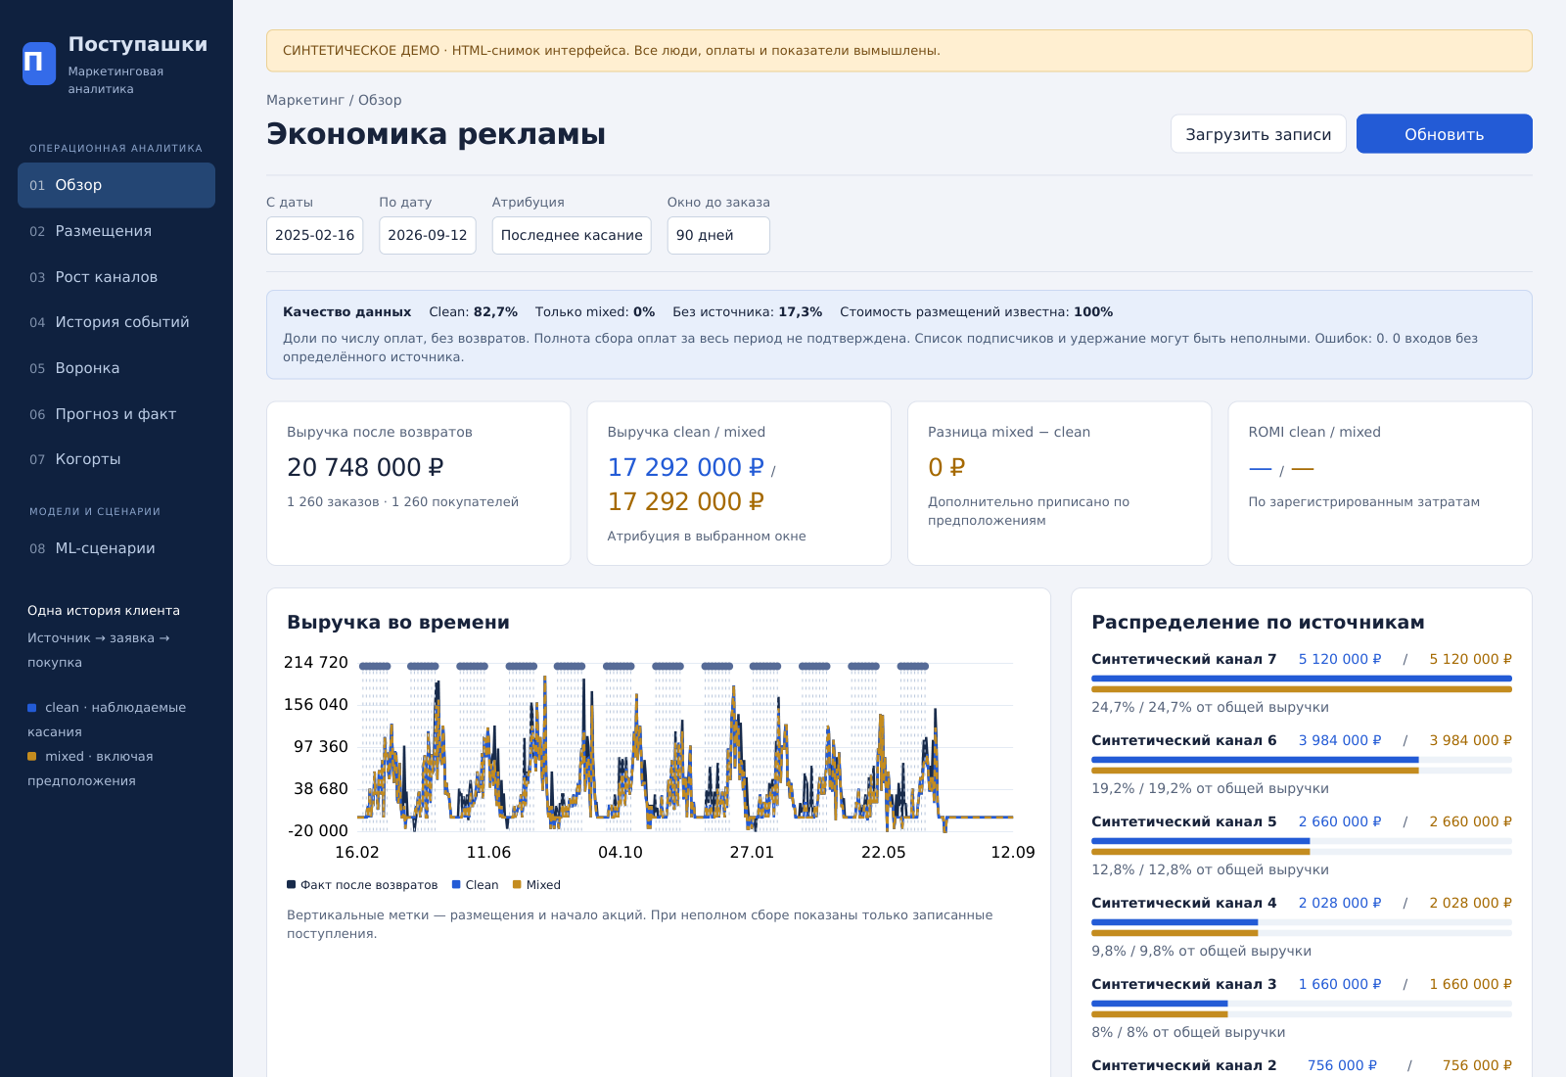
Дашборд и сбор данных: локальный прототип
База, интерфейс и боты: Реализовано частично
Рабочие функции
Боты принимают /start, подписки, заявки и участие. JSON-импорт сохраняет заказы, оплаты и возвраты.
Дашборд пересчитывает источники, воронку, когорты и качество сбора.
Повторный ID не удваивает сумму. Ошибочный пакет откатывается.
Stripe тоже защищает API от повторного выполнения.
HTML-снимок на синтетике. Для запуска нужны Telegram, права бота
и связь с CRM. Боевой поток и браузерная совместимость не проверены.
Stripe: idempotent requests
Поступашки
05
Notes:
Принцип идемпотентности подтверждён документацией Stripe: https://docs.stripe.com/api/idempotent_requests. У нас собственная реализация дедупликации, интеграции Stripe нет. Источник изображения: HTML-снимок настоящего интерфейса, audit/screenshots/overview.png, на синтетических данных. DOM сформирован реальными функциями приложения и данными HTTP, далее статический HTML отрисован для иллюстрации. Это не скриншот браузера. Полная визуальная проверка в браузере недоступна из-за отсутствия Chromium. Без персональных данных. Полнота производственного сбора не подтверждена.

Slide 6
Почему у МЛ пока нет бизнес-результата
МЛ клиентов и каналов: Реализовано частично
38 дней и только покупатели
795 строк не содержат пути к покупке и истории непокупателей. В истории чуть больше пяти недель. Обучение на синтетике проверяет процесс, но не качество на клиентах.
Реализовано и проверено
6 методов, 11 временных окон. На неделе 04–10 сентября выбранная модель проиграла простому ориентиру.
Устойчивого преимущества не показано. Причинный эффект рекламы этот прогноз не измеряет.
Для МЛ нужны история всей аудитории и контактов, зрелые исходы и проверка на новом запуске.
Поступашки
06
Notes:
Реальная исходная выгрузка содержит 795 строк, 606 покупателей за 38 календарных дней, не историю всех потенциальных покупателей. 5 полных недель — характеристика длины окна, не 5 независимых наблюдений. Клиентская/канальная ML отдельно обучена на синтетике. Реальная временная проверка: 6 методов; 11 перекрывающихся development-окон; holdout 04–10 сентября исключен из выбора модели. Ошибка недельной суммы = abs(forecast-actual)/actual: 38.1536601023% weekday_shrunk против 26.9598541223% mean7. Источник: data/public/metrics.json и forecast/summary.json. Слабая проверка не доказывает невозможность полезного прогноза на более длинной истории.

Slide 7
Что подготовлено для будущей МЛ-аналитики
Обучение и проверка на синтетике: Реализовано частично
Модель | Цель и смысл результата
Покупка курса | Полная оплата за 14 дней. Сумма вероятностей даёт ожидаемых покупателей.
Приток из канала | Новые наблюдаемые люди за 7 дней после размещения.
Покупки пришедших | Покупки за 14 дней после прихода. Зрелость всего окна до 21 дня.
Выбор и проверка
Затухание и насыщение контактов
По 8 кандидатов на задачу: простые ориентиры, регуляризованные модели, бустинг и ExtraTrees. Проверка по времени, отдельные калибровка и тест. Будущее не попадает в признаки.
Meta Robyn применяет adstock/Hill для задержки отклика и убывающей отдачи. Здесь эти формы помогают проверить гипотезы прогрева. Их полезность на реальных данных пока неизвестна.
Meta Robyn: Key Features
Поступашки
07
Notes:
Источник задач и реализованных алгоритмов: ml/README.md, ml/models/training_summary.json, docs/VERIFICATION.md. Три модели, по восемь кандидатов в проверенном запуске. Обучение/подбор/калибровка/тест хронологические, окна меток очищены от пересечений, исключаются незрелые исходы. Стандартные семейства sklearn: baseline, Logistic/Poisson, HistGradientBoosting, ExtraTrees. Преобразования не являются доказанным законом отклика. Robyn: https://facebookexperimental.github.io/Robyn/docs/features/ — adstock описывает перенос и затухание, Hill насыщение. Мы используем подход к признакам, не внедряем Robyn и не переносим чужие оценки эффективности.

Slide 8
Экономика рекламы и пороги окупаемости
Атрибуция и расчёт: Реализовано частично. Бюджетные сценарии: Только спроектировано.
Исторический ROMI неизвестен: нет расходов и личных касаний
В приложении ROMI_attr = (R_attr − C) / C. Это приписанные чистые поступления и учтённые расходы. Без себестоимости показатель не измеряет прибыль.
Критерий бюджета: ΔΠ = ΔN × g − B − O > 0
ΔN: дополнительные заказы. g: вклад заказа после скидки, возвратов и переменных затрат.
B: реклама. O: прочие дополнительные расходы. Исторический средний заказ: 9 402,34 ₽.
Маржа (допущение) | Вклад с заказа | Заказы / 15 000 ₽ | Заказы / 300 000 ₽
40% | 3 761 ₽ | 4 | 80
60% | 5 641 ₽ | 3 | 54
80% | 7 522 ₽ | 2 | 40
Маржа — допущение. O = 0, целевая доходность 0%. Счёт: только дополнительные заказы.
Средний заказ будущего запуска нужно подтвердить. Скидка уже учтена в цене.
Поступашки
08
Notes:
Все строки таблицы — сценарии, не измеренная маржа бизнеса. Исторический AOV = 5904671.67/628 = 9402.34342356688. При марже 40/60/80% вклад 3760.94/5641.41/7521.87; округление для отображения до целого рубля, количество заказов рассчитано по неокругленному вкладу: 4/3/2 для15000 и80/54/40 для300000. B/(AOV*m) округляется вверх. Предполагаются постоянный средний заказ и маржа, нулевые дополнительные O и r. Для решений нужно измерять вклад относительно контроля. R_attr означает атрибутированные поступления после возвратов, C — реклама и зарегистрированные денежные затраты. Текущий показатель приложения не заявляется как прибыль. Сценарный ROMI_inc_est=(k*R_clean-C)/C не имеет исторически измеренного k.

Slide 9
Решение по бюджету 300 000 ₽
Лимиты и условия расходования: Только спроектировано
Этап и лимит | На что расходуем | Когда выделяем деньги
Пилот 60 000 ₽ / 20% | До 4 источников, до 15 000 ₽ на источник | Есть реальные цены и проверенная связь источника с оплатой
Подтверждение 90 000 ₽ / 30% | Одна гипотеза, новая выборка с контролем | Есть контроль до воздействия и достаточная выборка
Масштабирование 150 000 ₽ / 50% | До 3 траншей по 50 000 ₽ | Нижняя граница 95%-го интервала дополнительного вклада покрывает затраты
Сравнение каналов после пилота
При одинаковом оффере и зрелых окнах сравниваем новых людей, оплаты, возвраты, вклад и покрытие источником. Пилот выбирает кандидата для отдельной проверки.
Резерв 240 000 ₽: 90 000 ₽ на пригодный эксперимент, 150 000 ₽ после подтверждения экономики.
Сломанный учёт останавливает закупку. Лимиты требуют реальных цен и повторной оценки перед траншами.
Поступашки
09
Notes:
300000 рублей задано условием хакатона. Предложенные ранее лимиты 60000+90000+150000 сохраняются, механизм выделения уточнен: 90k не требует заранее положительного эффекта, а требует реализуемого и обеспеченного выборкой дизайна эксперимента;150k требует положительной экономики. Первоначально240k резерв. На пилот нужны реальные котировки, работающий учет источника и денег, согласованная экономика. Пилот не оценивает causal ROI. Контроль должен относиться к платной целевой аудитории до рекламного воздействия, не формироваться из уже пришедших. Перед каждым траншем50k проверять цену, вклад, пересечение аудиторий и текущую отдачу. При недостаточной выборке, отсутствующем контроле или неопределенном результате масштабирование не начинается. Источники: data/public/budget/summary.json, первичное условие кейса, пояснения в обновленном PDF.

Slide 10
Какие реальные данные изменят решение
Эксперимент и гипотезы: Только спроектировано
Контроль до рекламного воздействия
≈7 652 участника
Одна гипотеза на новой выборке. Вклад за 14 дней считаем на каждого назначенного человека, включая непокупателей. Сверка на 21-й день.
Пример: конверсия с 2% до 3%,
α = 5%, мощность 80%, 1:1.
Для прибыли размер считается
отдельно. Аудитория неизвестна.
Гипотеза | Что логировать и сравнивать
Прогрев и скидка повышают вклад | Назначенный вариант до контакта, доставка, вклад после возвратов и переменных затрат
Повторы исчерпывают рекламный канал | Новые люди и покупки по размещению, цены и наблюдаемые пересечения аудиторий
Спрос связан со стажировками | Календарь наборов, акции и цены за несколько сезонов
Microsoft ExP использует рандомизацию для оценки причинного эффекта. Здесь это принцип будущего теста.
Контроль внешней рекламы пока недоступен. Тест своей рассылки измеряет только её собственный эффект.
Microsoft Research: Online Experimentation at Microsoft
Поступашки
10
Notes:
План, не проведенный эксперимент. Подход ITT: учитывать всех назначенных до воздействия, включая непокупателей. Главная метрика — маржинальный вклад за14дней до маркетинговых затрат на назначенного человека, затем сравнение дополнительного вклада с дополнительными рекламными/прочими затратами. Сверка на21день. Нормальное приближение для независимого двухвыборочного теста пропорций: p0=.02,p1=.03,alpha=.05two-sided,power=.8, allocation1:1,3826perarm=7652total. Не является размером для прибыли, кластерного теста или данных из данного CSV. План мощности прибыли рассчитывается отдельно. Внешний рекламный контроль пока недоступен; произвольные Telegram-каналы не образуют рандомизированные группы. Контроль собственной рассылки не переносится на окупаемость закупленного охвата. Industry precedent: https://www.microsoft.com/en-us/research/publication/online-experimentation-at-microsoft/ (2009), рандомизация и контроль позволяют оценивать causal effect при корректном дизайне.

